Slide 1
Access瞎讲
知识点部分

Slide 2
数据库
长期保存在计算机外存上的有结构、可共享的数据集合
对应考点：
Excel是电子表格软件
没有结构，是松散的表格
Access是数据库管理系统
有数据库的结构，设置完后以独立文件存储，可加密

Slide 3
数据库靠数据库管理系统管理
这是废话
但是引出了一个考点
数据库系统的核心是数据库管理系统

Slide 4
常见的数据库管理系统
Access
MySQL
MS SQL Server
DB2
Oracle

Slide 5
名词区分
数据库：存放数据的文件
数据库管理系统：管理数据库的软件
数据库系统：由一堆和数据库有关的东西组合成的系统
数据库应用系统：建立在数据库系统上的一堆软件
考点：数据库系统是数据库应用系统的核心
实际应用中不做严格区分，简称数据库

Slide 6
数据库系统的发展
人工管理
文件系统
数据库
引出考点（多选可能考？）：
数据库特点：采用复杂的结构化数据模型、数据保存在数据库里、独立性很强、共享性很强、冗余度低、便于集中管理和控制

Slide 7
数据库系统三种模型
概念模型（信息模型）——实体-联系模型
数据模型（逻辑模型）——关系模型
物理模型（存储模型）——由数据库管理系统决定

Slide 8
概念模型
数据库设计人员看世界抽象出的模型
最常用的概念模型：
实体-联系模型
（E-R）
另一种概念模型：关系模型

Slide 9
概念模型定义I
将现实世界的事物和特征抽象为信息世界的实体、属性
个人理解：
把人不当人看，一群人当一堆相同的人看
学生=
人（实体）+
正在读书+喜欢干饭+天天画工图（属性）

Slide 10
概念模型定义II
应用在数据库情况：
张三=年龄+性别+学号
李四=年龄+性别+学号
王五=年龄+性别+学号

Slide 11
E-R模型的抽象概念
实体：客观存在并可相互区别的事物（张三）
实体类型：用实体名和所有属性的集合表示一种实体类型（学生）
实体集：具有相同属性的实体集合（一群学生）
联系：实体内部的联系和实体之间的联系（张三对应他的学号）
域：一个属性的取值范围（性别只有男和女）
码：唯一标识实体的属性（学号）
虽然像废话但是会有引申出的考点

Slide 12
考点
用E-R图表示E-R模型
矩形表示实体集合（实体集）
椭圆表示属性
菱形表示联系

Slide 13
联系I
一对一：一个学生对应一个学号
一对多：一个老师教一群学生
多对多：一群学生在不同的教室上课

Slide 14
联系IV
思考：
这玩意有啥用？
等会回答，先看看数据模型

Slide 15
数据模型
由
数据结构
数据操作（算法）
数据完整性条件
组成

Slide 16
数据模型的考点
三个组成要素：
数据结构
数据操作
数据约束条件
分类：
层次模型、网状模型、关系模型、面向对象模型
其中关系模型应用最广泛

Slide 17
关系模型
将实体属性和实体之间的联系
进一步抽象
成为一张二维表格

Slide 18

关系模型I
关系模型下，俩事物之间的关系就是一张excel
但是为了显示数据库的炫酷
行：称为元组，又叫记录
列：称为属性，又叫字段
值域：字段值的取值范围
关键字：唯一标识记录的字段，又叫主键

Slide 19
记录、字段、主键
姓名 年龄 学号 性别 职业 ←字段
张三 24 114514 男 学生 ←记录
主键↑

Slide 20
E-R模型与关系模型的联系I
刚才问了E-R模型的联系有什么用
答：这玩意可以把E-R模型转换为关系模型

Slide 21
E-R模型与关系模型的联系II
一对一：例如主键对应学生
一对多：例如一个老师职工编号对应他教的一群学生学号
多对多：例如一群学生和他们各自上课的教室
详细内容可以自己看书，不过应该不会考

Slide 22
E-R模型与关系模型的联系III
建立数据库的过程就是
先想出要对什么做数据库（比如做学生个人信息统计）
再把它抽象成E-R模型（有学生、学号、性别这些实体，他们间有xxx的联系）
设置一个能确定唯一字段的东西（主键）
把概念模型（E-R模型）进一步抽象成数据模型（关系模型）
把关系模型相关的内容填到数据库管理系统里
数据库管理系统自动建好数据库

Slide 23
那么问题来了
怎么建数据库？

Slide 24
用关系型数据库标准语言
所有数据库管理系统都支持一种叫结构化查询语言的操作语言
结构化查询语言就是SQL
详细内容会放到Access里面讲

Slide 25
用数据库管理软件Access
基本操作
创建数据库
创建表

Slide 26
Access瞎讲
操作部分1

Slide 27
数据库的主要处理对象
表
查询
窗体
报表
宏

Slide 28
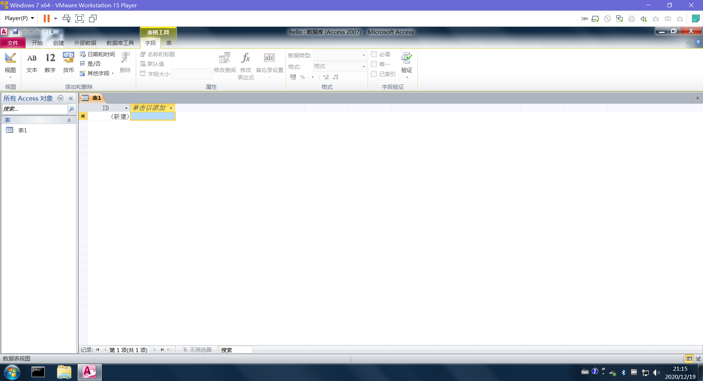
数据表视图

Slide 29
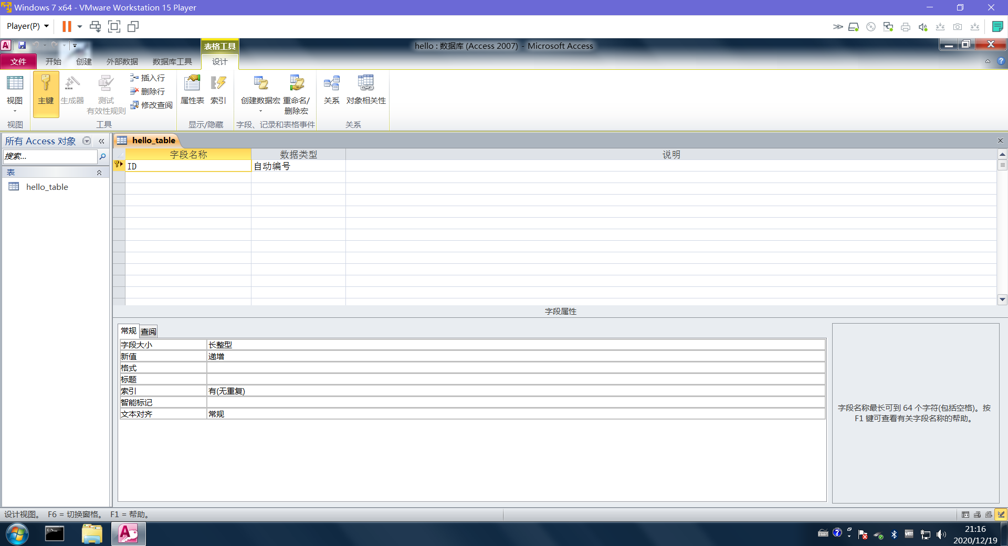
设计视图

